Slide 1
Irrigation and Drainage in a Changing World:
Challenges and Opportunities for Global Food Securities
มนตรี คงตระกูลเทียน
กลุ่มธุรกิจพืชครบวงจร เครือเจริญโภคภัณฑ์
9th THAICID NATIONAL SYMPOSIUM

Slide 2

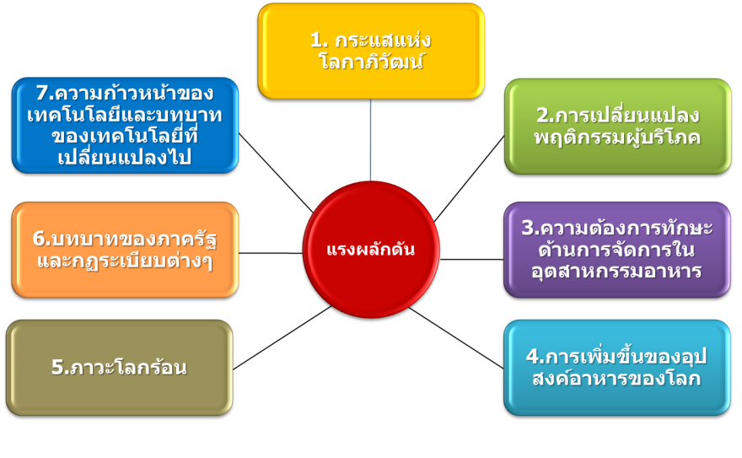
ความท้าทายของภาคการเกษตร
ในปัจจุบันและอนาคต

Slide 3
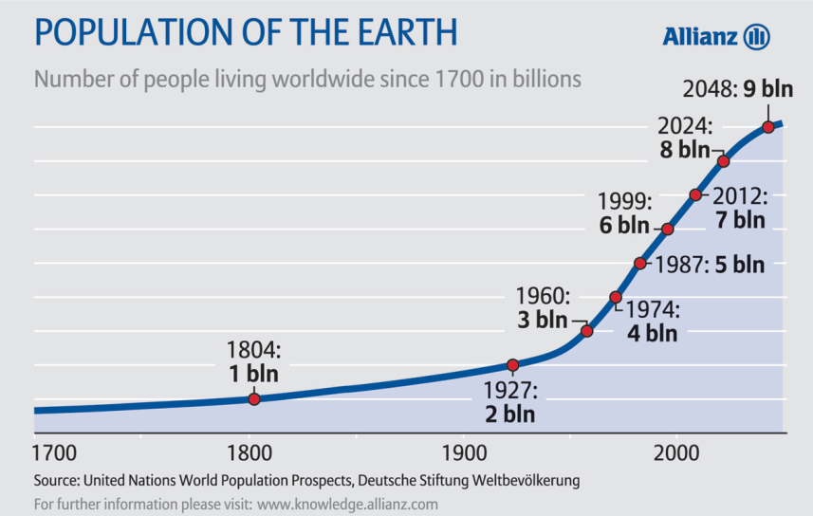
อุปสงค์อาหารของโลกเพิ่มขึ้น

Slide 4
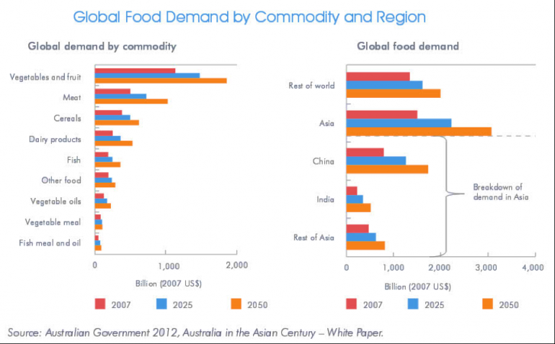
อุปสงค์อาหารของโลกเพิ่มขึ้น

Slide 5

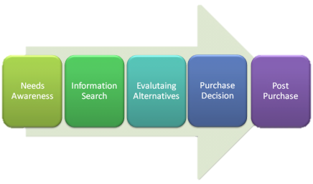
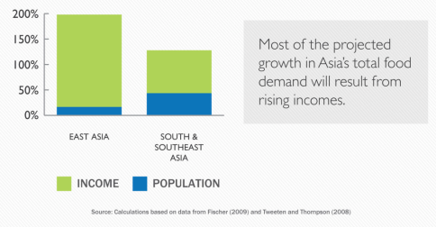
การเปลี่ยนแปลงพฤติกรรมผู้บริโภค
การเพิ่มขึ้นของรายได้เฉลี่ยของประชากรจะทำให้รูปแบบการดำรงชีวิตของประชาชนเปลี่ยนแปลงไป
การขยายตัวของสังคมเมือง ทำให้พฤติกรรมของผู้บริโภคเปลี่ยนแปลงไป เพราะเมื่อผู้บริโภคมีรายได้มากขึ้น ความสามารรถในการซื้อก็จะเพิ่มมากขึ้น และผู้บริโภคจะมีความต้องการในผลิตภัณฑ์ที่คุณภาพสูงและมีความปลอดภัย ตามกำลังซื้อที่เพิ่มขึ้นของผู้บริโภค

Slide 6



ต้องการทักษะด้านการจัดการในอุตสาหกรรมอาหาร
เพื่อตอบสนองต่อความต้องการของผู้บริโภค และสร้างความมั่นใจในคุณภาพสินค้าให้มากที่สุด
      ผู้บริโภคจะต้องการผลิตภัณฑ์ที่มีคุณภาพและ
      มีความปลอดภัยสูง ถูกสุขอนามัย และไม่ทำลายสิ่งแวดล้อม
อุตสาหกรรมอาหารยังต้องมีความต้องการความมั่นคงในแง่ของอุปทานวัตถุดิบ
      การมีวัตถุดิบในปริมาณที่เพียงพอ
      การได้มาของวัตถุดิบในระดับต้นทุนที่เหมาะสมในการแข่งขันทางการตลาด

Slide 7
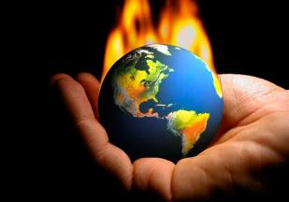

ภาวะโลกร้อน
ภาวะโลกร้อนทำให้ภูมิอากาศเปลี่ยนแปลงก่อให้เกิด
      ภูมิกากาศปรปรวนผิดปกติ ไม่เป็นไปตามฤดูกาล
      เกิดภัยธรรมชาติที่มีผลกระทบต่อผลผลิตทางการเกษตรทั้งในเชิงปริมาณและเชิงคุณภาพ
      สภาพทางนิเวศน์ที่เหมาะสมกับการเกษตรเปลี่ยแปลงไป
      เกิดปัญหาการระบาดของโรคและแมลง
ผลกระทบที่เกิดขึ้น
      ผลผลิตทางการเกษตรได้รับความเสียหาย ส่งผลให้ต้นทุนการผลิตเพิ่มสูงขึ้น
      จำเป็นต้องเปลี่ยนแปลงวิธีการการจัดการเกษตรเพื่อปรับให้เข้ากับภูมิอากาศที่เปลี่ยนไป
      จำเป็นที่จะต้องค้นหานวัตกรรมใหม่ๆมาช่วยในการหาข้อมูลการคาดการณ์ด้านทางด้านภูมิอากาศ
      เพิ่มต้นทุนการผลิตจากการใช้นวัตกรรมใหม่ ๆ หรือ วิธีการใหม่ ๆ
      เกิดความเสี่ยงในกากรทำการเกษตร

Slide 8

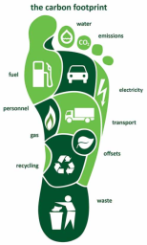

บทบาทของภาครัฐและกฏระเบียบต่างๆ
ภาครัฐของแต่ละประเทศจะมีการควบคุมออกกฏระเบียบเพื่อเป็นการคุ้มครองผู้บริโภค ผลประโยชน์ของประเทศ
  การควบคุมเรื่องโรคแมลงที่จะติดไปกับพืชผลทางเกษตรทำให้ต้องมีแบบแผนในการกำจัดป้องการตามเงื่อนไขข้อกำหนดจากรัฐบาลของประเทศผู้นำเข้า
  การควบคุมการปล่อยก๊าซเรือนกระจก การลดปริมาณการใช้น้ำ และการอนุรักษ์สิ่งแวดล้อมทำให้เกิดข้อกำหนด มาตรฐานต่าง ๆ (carbon footprint และ water footprint)
  การควบคุมด้านความปลอดภัยแก่ผู้บริโภคทำให้ผู้ผลิตจะต้องมีระบบตรวจสอบย้อนกลับของผลผลิตทางการเกษตรได้อย่างชัดเจนเพื่อมั่นใจว่ามาจากระบบอาหารปลอดภัย

Slide 9
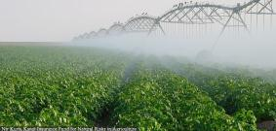

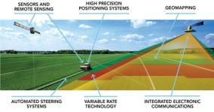
ความก้าวหน้าของเทคโนโลยีและ
บทบาทของเทคโนโลยี่ที่เปลี่ยนแปลงไป
เทคโนโลยีใหม่ ๆ จะเข้ามาช่วยสนับสนุนการประกอบการด้านการเกษตร ได้แก่
  เทคโนโลยีที่เกี่ยวกับการเกษตรโดยตรง เช่น เทคโนโลยีชีวภาพ นาโนเทคโนโลยี วิศวกรรมการเกษตรสมัยใหม่ เป็นต้น
  เทคโนโลยีที่ทันสมัยที่มีบทบาทในชีวิตประจำวันของมนุษย์ เช่น เทคโนโลยีคอมพิวเตอร์สารสนเทศ อินเตอร์เน็ตออนไลน์ เทคโนโลยีอวกาศและภูมิสารสนเทศ
บทบาทของเทคโนโลยี คือ
  ทำให้เกิดการเปลี่ยแปลงกระบวนการทำงานในระบบธุรกิจเกษตรตั้งแต่ต้นน้ำสู่ปลายน้ำ
  ลดผลกระทบจากการเสี่ยงภัยด้านต่างๆ
  ก่อให้เกิดการจัดการผลิตที่มีประสิทธิภาพสูง โดยใช้เทคโนโลยีควบคุมทั้งในด้านปริมาณ คุณภาพและประสิทธิภาพ
  สร้างภาพลักษณ์ใหม่ทางด้านการเกษตรแก่คนรุ่นใหม่ และจูงใจให้คนรุ่นใหม่เหลา่นั้นหันกลับเข้ามาประกอบอาชีพทำการเกษตรกันมากขึ้น

Slide 10


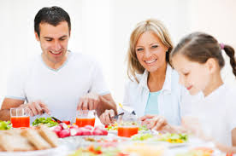
ความมั่นคงทางอาหาร
ความมั่นคงทางอาหาร หมายถึง “สภาวะที่คนทุกคนและทุกขณะเวลามีความสามารถทั้งทางกายภาพและทางเศรษฐกิจที่สามารถเข้าถึงอาหารที่เพียงพอ ปลอดภัย และมีคุณค่าทางโภชนาการ เพื่อตอบสนองความต้องการและความพึงพอใจด้านอาหารเพื่อให้เกิดชีวิตที่มีพลังและมีสุขภาพ” - FAO
องค์ประกอบความมั่นคงทางอาหาร
การมีอาหารที่เพียงพอ (Food Availability)
การเข้าถึงอาหาร (Food Access)
การใช้ประโยชน์จากอาหาร (Utilization)
การมีเสถียรภาพด้านอาหาร (Stability)
ที่มา: Food and Agricultural Organization, Food Security (FAO)

Slide 11
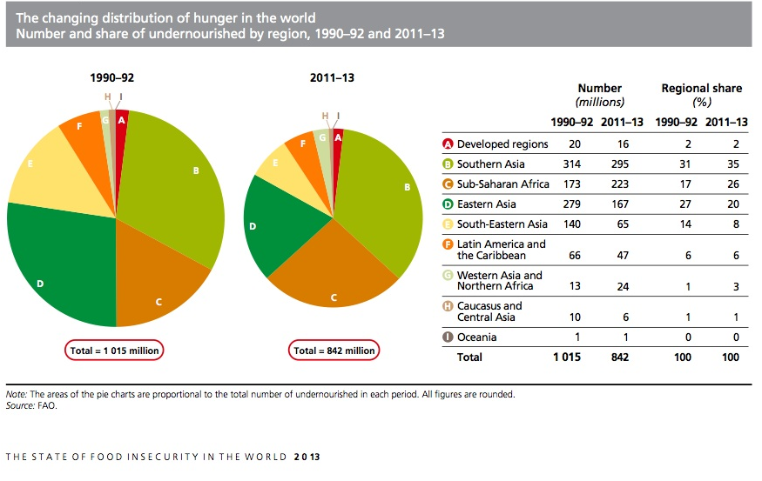
ความมั่นคงทางอาหาร: จำนวนประชากรที่ขาดแคลนอาหาร
FOOD AND AGRICULTURE ORGANIZATION OF THE UNITED NATIONS Rome, 2013

Slide 12
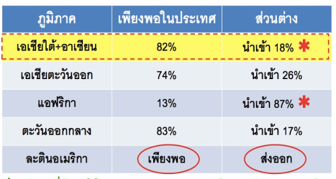
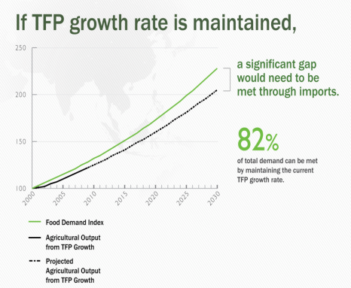
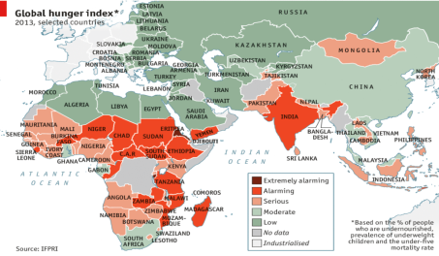
ความมั่นคงทางอาหาร
ปริมาณการผลิตอาหารได้เพียงพอต่อความต้องการของประชากร ปี 2030
วัดจากประสิทธิภาพและเทคโนโลยีการผลิตในปัจจุบัน
Food Demand
Total Factor Productivity
ที่มา : สำนักที่ปรึกษาทางเศรษฐกิจ บริษัท เจริญโภคภัณฑ์อาหาร จำกัด
Global Harvest Initiative’s 2012

Slide 13
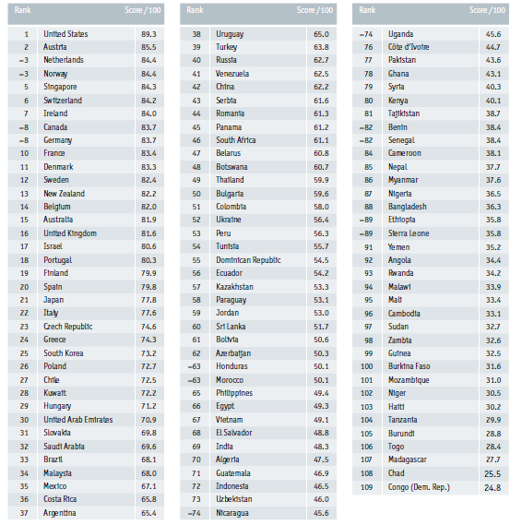
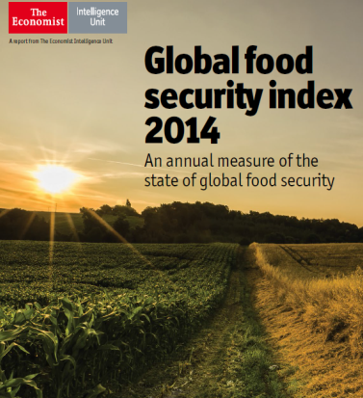
ดัชนีความมั่นคงทางอาหารของโลก
ที่มา The Economist Intelligence Unit

Slide 14





การผลิต บริโภค ส่งออกสินค้าเกษตรที่สำคัญของไทย
(ล้านตัน) | ข้าว |  |  | ยางพารา |  |  | ปาล์มน้ำมัน
 | 2010 | 2011 | 2012 | 2010 | 2011 | 2012 | 2010 | 2011 | 2012
ผลิต | 20.260 | 20.262 | 20.46 | 3.05 | 3.35 | 3.77 | 1.29 | 1.83 | 1.89
บริโภค | 10.2 | 10.3 | 10.4 | 0.46 | 0.45 | 0.5 | 1.28 | 1.83 | 1.89
ส่งออก | 9.05 | 10.65 | 6.9 | 2.86 | 2.95 | 3.12 | 0.065 | 0.33 | 0.21
% | 44.67 | 52.56 | 33.72 | 93.77 | 88.06 | 82.75 | 5.04 | 18.03 | 11.11
ราคาเฉลี่ย(บาท/กก.) | 8.56 | 10.23 | 9.88 | 102.6 | 124.2 | 87.15 | 4.83 | 6.02 | 5.31
ที่มา: สำนักงานเศรษฐกิจการเกษตร
กรมการค้าภายใน กระทรวงพาณิชย์
สถาบันวิจัยยาง กรมวิชาการเกษตร

Slide 15
การผลิต บริโภค ส่งออกสินค้าเกษตรที่สำคัญของไทย
(ล้านตัน) | มันสำปะหลัง |  |  | น้ำตาลทราย
 | 2010 | 2011 | 2012 | 2010 | 2011 | 2012
ผลิต | 22.0 | 21.91 | 26.6 | 6.93 | 9.66 | 10.23
บริโภค | 5.50 | 5.17 | 6.65 | 2.3 | 2.57 | 2.5
ส่งออก | 16.51* | 15.50* | 19.95* | 4.5 | 6.71 | 7.48
% | 75.01 | 75.06 | 75 | 64.93 | 69.46 | 73.11
ราคาเฉลี่ย(บาท/กก.) | 2.06 | 2.47 | 2.01 | 25.6 | 25.94 | 25.89
ที่มา: สำนักงานเศรษฐกิจการเกษตร
กรมการค้าภายใน กระทรวงพาณิชย์
Sugar World Markets and Trade, Nov 2013,USDA
* คิดในรูปของปริมาณหัวมันสด

Slide 16
มูลค่าการส่งออกพืชเศรษฐกิจหลักของไทย
ที่มา: ศูนย์เทคโนโลยีสารสนเทศและการสื่อสาร สำนักงานปลัดกระทรวงพาณิชย์ โดยความร่วมมือจากกรมศุลกากร

Slide 17


โอกาสและความเสี่ยงที่กระทบต่อความสามารถในการผลิตของไทย
ประชากรโลกเพิ่มขึ้น
ครัวของโลก
ผู้บริโภคมีความต้องการในผลิตภัณฑ์ที่คุณภาพสูงและมีความปลอดภัย ตามกำลังซื้อที่เพิ่มขึ้นของผู้บริโภค
ความต้องการด้านพลังงานทดแทนจากพืช
สภาพภูมิอากาศที่เปลี่ยนแปลง, ภาวะโลกร้อน, ภัยธรรมชาติ
การแย่งชิงพื้นที่พืชอาหารและพลังงาน
ระบบชลประทานที่สมบูรณ์แบบ
การเพิ่มประสิทธิภาพการผลิตของประเทศคู่แข่ง
ความสูญเสียจากการผลิต
ขาดแคลนแรงงานภาคการเกษตร/
อายุเฉลี่ยเกษตรกรเพิ่มขึ้น ( 58 ปี)

Slide 18



พืชเศรษฐกิจ/ พืชอาหารหลักของไทย
ชนิดพืช | ปัญหาและอุปสรรค
ข้าว | การเพาะปลูกในพื้นที่ไม่เหมาะสม ทำให้ได้ผลผลิตต่ำ ไม่คุ้มกับราคาขาย ต้นทุนการผลิตสูงขึ้น อายุเฉลี่ยของเกษตรกรอยู่ในช่วงผู้สูงวัย (57-58 ปี) ขาดระบบชลประทาน รวมถึงการจัดเก็บข้าวที่ไม่ได้มาตรฐาน
อ้อย | ระเบียบและเงื่อนไขการเปิดโรงงานน้ำตาล การขยายพื้นที่เพาะปลูก ขาดระบบชลประทาน
มันสำปะหลัง | ขาดระบบการบริหารจัดการ ทำให้ได้ผลผลิตต่ำ ไม่คุ้มกับราคาขาย ต้นทุนการผลิตสูงขึ้น
ปาล์มน้ำมัน | การขยายพื้นที่เพาะปลูก ราคารับซื้อผันผวน นโยบายด้านไบโอดีเซลไม่ชัดเจน ขาดการส่งเสริมอุตสาหกรรมต่อเนื่องเพื่มเพิ่มมูลค่าตามห่วงโซ่ผลิตภัณฑ์ ขาดระบบชลประทาน
ข้าวโพด | มีการปลูกในพื้นที่ที่ไม่เหมาะสม ทำให้ได้ผลผลิตต่ำ ไม่คุ้มกับราคาขาย ต้นทุนการผลิตสูง รวมถึงต้นทุนการขนส่ง การจัดเก็บ ขาดระบบชลประทาน
ที่มา: ปรับปรุงจากหอการค้าไทยจากประชุมเชิงปฏิบัติการ “การบูรณาการการจัดท าโซนนิ่งภาคเกษตร และทิศทางการพัฒนาภาคและ การพัฒนากลุ่มจังหวัด”

Slide 19
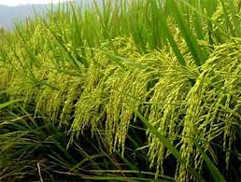
ประสิทธิภาพการผลิตของไทย : ข้าว
ประเทศ | ผลผลิตรวมข้าวสาร(ล้านตัน) |  |  | % เปลี่ยนแปลง | คาดการณ์ 2013/14
 | 2010/11 | 2011/12 | 2012/13E
โลก | 450.10 | 466.92 | 468.96 | 0.43 | 475.57
จีน | 137 | 140.7 | 143 | 1.63 | 142.3
อินเดีย | 95.98 | 105.31 | 104.4 | -0.86 | 105
อินโดนีเซีย | 35.50 | 36.5 | 36.55 | 0.14 | 37.36
บังคลาเทศ | 31.7 | 33.7 | 33.82 | 0.36 | 34.59
เวียดนาม | 26.37 | 27.15 | 27.7 | 2.03 | 27.8
ไทย | 20.26 | 20.46 | 20.2 | -1.27 | 20.5
ฟิลิปปินส์ | 10.54 | 10.71 | 11.43 | 6.72 | 11.64
พม่า | 11.06 | 11.47 | 10.67 | -6.97 | 11.96
ผู้ผลิตข้าวของโลก
จีน 30.49 %
อินเดีย 22.26 %
อินโดนีเซีย 7.79 %
บังคลาเทศ 7.21 %
เวียดนาม 5.91 %
6. ไทย 4.31 %
ประเทศ | ผลผลิตเฉลี่ย (กก./ไร่) |  |  | % เปลี่ยนแปลง | คาดการณ์ 2013/14
 | 2010/11 | 2011/12 | 2012/13E
โลก | 680 | 694.4 | 712 | 2.53 | 705.6
จีน | 1048 | 1070 | 1084.8 | 1.38 | 1068.8
อินเดีย | 538 | 573 | 595.2 | 3.87 | 579.2
อินโดนีเซีย | 747 | 757 | 755.2 | -0.23 | 780.8
บังคลาเทศ | 650 | 690 | 701 | 2.17 | 706
เวียดนาม | 888 | 898 | 896 | -0.22 | 912
ไทย | 461 | 451 | 451.2 | 0.04 | 456
ที่มา: Grain World Markets and Trade, April 2014 ,USDA

Slide 20
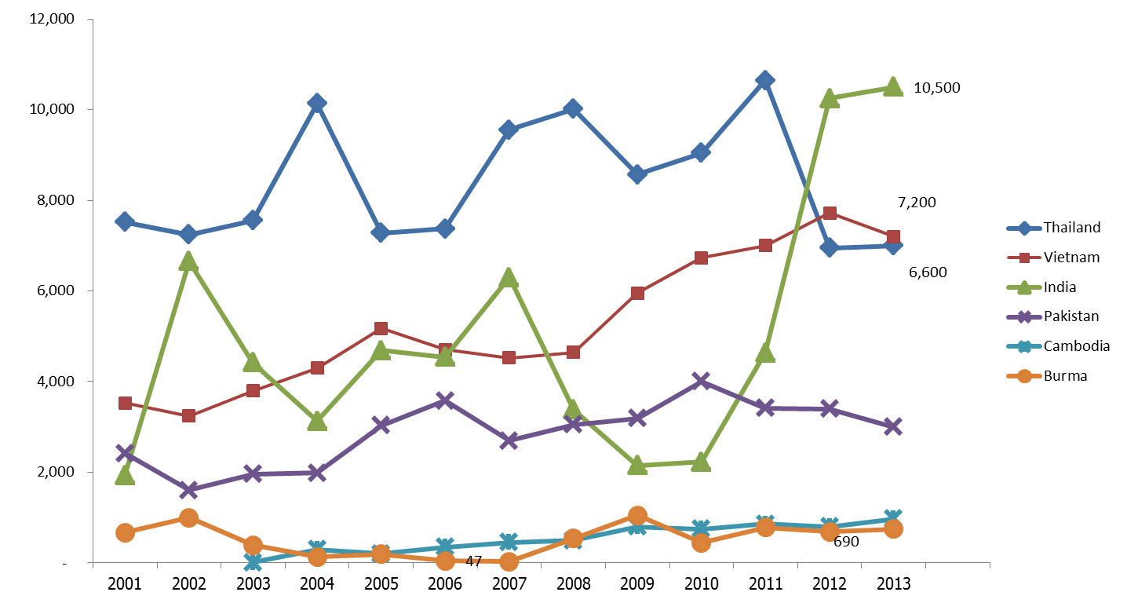
ประเทศผู้ส่งออกข้าวที่สำคัญของโลก
ปริมาณการส่งออกข้าวของไทยลดลงเป็นอันดับ 3 ของโลก รองจากอินเดียและเวียดนาม
หน่วย : พันตัน
ปี 2554 อินเดียมีปริมาณผลผลิตเพิ่มขึ้น รวมถึงอนุญาตให้มีการส่งออกข้าวที่ไม่ใช่บาสมาติก
ไทยส่งออกลดลง เนื่องจากราคาข้าวไม่สามารถแข่งขันได้
ที่มา: Grain World Markets and Trade, Apr 2014,USDA
พม่า เริ่มกลับมาส่งออกสินค้าข้าวเพิ่มขึ้นอีกครั้ง

Slide 21
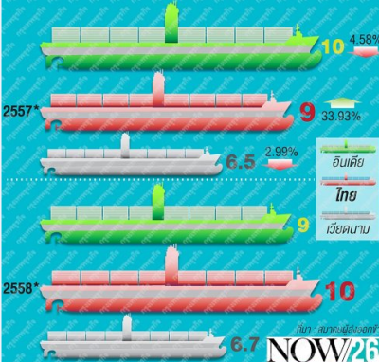
ประเทศผู้ส่งออกข้าวที่สำคัญของโลก
คาดการณ์การส่งออกข้าวของประเทศผู้ส่งออกที่สำคัญ ปี 2557 - 2558
ปริมาณการส่งออกข้าว ม.ค. – พ.ค. 2557
ประเทศ | ปริมาณ (ล้านตัน) | ราคา (USD/ตัน)
ไทย | 3.93 | 390
2. อินเดีย | 3.74 | 420 – 430
3. เวียดนาม | 2.40 | 400
ภาพรวมการส่งออกข้าวของโลกปี ม.ค. – พ.ค. 57 ไทยกลับมาเป็นอันดับ 1 อีกครั้ง
ในทางกลับกัน ปัจจุบันเกษตรกรขายข้าวเปลือกได้ในราคาที่ลดลง (7,000 บาท/ตัน)
โดยมีต้นทุนเฉลี่ยอยู่ที่ 5,100 บาท/ไร่
ที่มา: สมาคมผู้ส่งออกข้าวไทย, กรุงเทพธุรกิจ

Slide 22
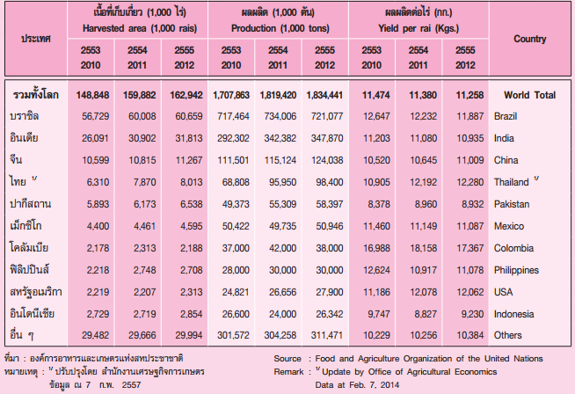
ประสิทธิภาพการผลิตของไทย : อ้อย
(อันดับผลผลิตเฉลี่ย)
2
1
3

Slide 23
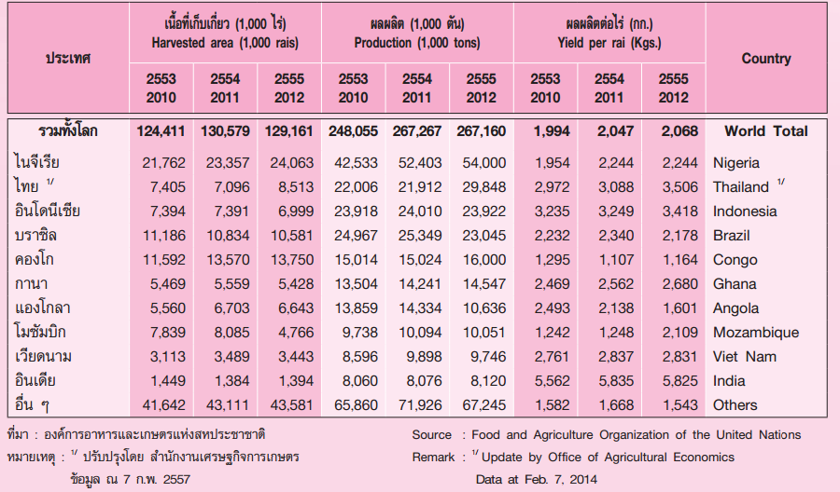
ประสิทธิภาพการผลิตของไทย : มันสำปะหลัง
2
3
1

Slide 24











แนวทางการพัฒนาขีดความสามารถในการผลิตของไทย
การสร้างนวัตกรรมในภาคการเกษตรไทย
สร้างบุคลากรทางการเกษตรรุ่นใหม่ที่ทันสมัยที่สามารถจะเป็นได้ทั้งผู้ปฎิบัติการและผู้ประกอบการทางการเกษตร
นวัตกรรม
การพัฒนาสายพันธุ์
การพัฒนาเทคโนโลยีการผลิต
จักรกลการเกษตร
พัฒนาระบบชลประทาน
การพัฒนาทรัพยากรบุคคล
การบริหารจัดการ
กระบวนการจัดการการผลิตที่มีประสิทธิภาพ , ลดต้นทุน, ปลอดภัย
การเกษตรที่เที่ยงตรงและแม่นยำ
การบริหารระบบ Supply chain

Slide 25
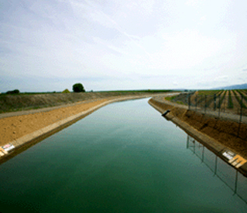
ข้อมูลพื้นฐานด้านการชลประทาน
การใช้ที่ดินของประเทศ | จำนวนพื้นที่ (ล้านไร่)
1. พื้นที่ประเทศไทย^{1/} | 320,696,888
2. พื้นที่ทางการเกษตร^{1/} | 131,785,671
3. พื้นที่ที่มีศักยภาพในการพัฒนาเป็นพื้นที่ชลประทาน | 60,294,241
4. พื้นที่ชลประทานที่พัฒนาแล้ว | 29,782,043
- โครงการชลประทานขนาดใหญ่และขนาดกลาง (กรมชลประทานดูแล) | (24,394,892)
- โครงการชลประทานขนาดเล็ก โครงการสูบน้ำด้วย ไฟฟ้า และโครงการแก้มลิง | (5,387,151)
หมายเหตุ 1/ ข้อมูลสำนักงานเศรษฐกิจการเกษตร ปี2552
ที่มา: กรมชลประทาน สรุปผลการดำเนินงานประจำปี 2555

Slide 26
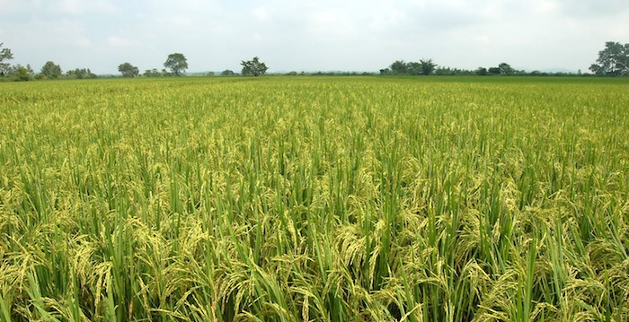
รูปแบบการจัดสรรการใช้ทรัพยากรที่ดินการเกษตร
ผลผลิตเฉลี่ย 400 กก./ไร่
ผลผลิตรวม 2.4 ล้านตันข้าวเปลือก
ปลูกข้าวในเขต
ที่เหมาะสม 48 ล้านไร่
ข้าวหอมมะลิ 6 ล้านไร่
ผลผลิตเฉลี่ย 700 กก./ไร่
ผลผลิตรวม 29.4 ล้านตันข้าวเปลือก
ข้าวขาวและข้าวอื่นๆ 42 ล้านไร่
รวมผลผลิต 31.8 ล้านตันข้าวเปลือก
เก็บทำพันธุ์ 1 ล้านตันข้าวเปลือก
คงเหลือ 30.8 ล้านตันข้าวเปลือก
( 20 ล้านตันข้าวสาร)
บริโภคในประเทศ 10 ล้านตันข้าวสาร
ส่งออก 7 ล้านตันข้าวสาร
แปรรูปและเก็บสต็อก 3 ล้านตันข้าวสาร
พื้นที่ปลูกข้าว
64 ล้านไร่
พื้นที่นาข้าวที่เหลือ
16 ล้านไร่
  นำพื้นที่ที่ไม่เหมาะสมในด้านเศรษฐกิจการปลูกข้าว ไปส่งเสริมปลูกพืชอื่นๆ เช่นพืชพลังงานปาล์มน้ำมัน,อ้อย,มันสำปะหลัง ,ไม้ยืนต้น หรือไม้ผล เช่น ทุเรียน, มะพร้าวฯลฯ

Slide 27
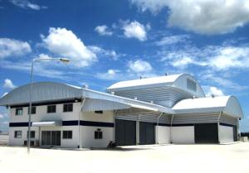
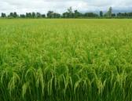
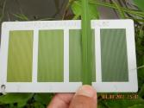

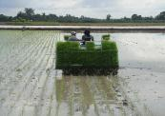
สร้างนวัตกรรมให้ข้าวไทย: High yield
การพัฒนาสายพันธุ์ | กระบวนการผลิต | นวัตกรรมการแปรรูป
เพิ่มผลผลิต/ไร่ คุณภาพการหุงต้ม มาตรฐาน คุณลักษณะ การทนแล้ง ต้านทานโรค-แมลง การปรับปรุงพันธุ์ด้วยการใช้โมเลกุลเครื่องหมาย (Molecular Marker Breeding) เพื่อติดตามยีนควบคุมลักษณะที่ต้องการ | การปรับพฤติกรรมการบริหารจัดการ การผลิตข้าว การเตรียมกล้า วิธีการปลูก การเขตกรรม การดูแลรักษาปฏิบัติใน แปลง ใช้เทคนิคการเพาะกล้าข้าว พันธุ์ดี และปลูกด้วยรถปักดำ การจัดการธาตุอาหารในดินอย่าง เหมาะสม ใช้สารกำจัดโรคแมลงตามความ จำเป็น เก็บเกี่ยวด้วยรถเก็บเกี่ยว | การเข้าสู่ระบบ zero waste hundred used ความสามารถในการจัดหานวัตกรรม - โรงสีข้าวชุมชน ประสิทธิภาพสูง - เครื่องผลิตไฟฟ้าจากแกลบด้วยระบบ แก็สซิฟิเคชั่น สร้างผลิตภัณฑ์จาก ผลพลอยได้ของข้าว เช่น น้ำมันรำข้าว,อาหารเสริม

Slide 28


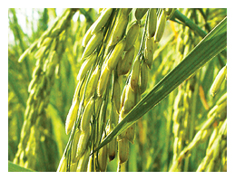
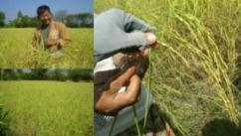
งานวิจัยพันธุ์ข้าวที่มีศักยภาพ
โดย ศูนย์วิทยาศาสตร์ข้าว และหน่วยปฏิบัติการค้นหาและใช้ประโยชน์ยีนข้าว
มหาวิทยาลัยเกษตรศาสตร์ วิทยาเขตกำแพงแสน
ข้าวไรซ์เบอรี่ได้จากการผสมข้ามพันธุ์ระหว่างข้าวเจ้าหอมนิลกับข้าวขาวดอกมะลิ 105
- สามารถปลูกได้ตลอดทั้งปี ให้ผลผลิตเฉลี่ย 700 กก./ไร่
- ต้านทานต่อโรคไหม้ , มีสารต้านอนุมูลอิสระสูง
ได้แก่ เบต้าแคโรทีน, แกมมาโอไรซานอล, วิตามินอี, แทนนิน
,สังกะสี, โฟเลตสูง
ข้าวสินเหล็ก ได้จากผสมข้ามพันธุ์ระหว่างข้าวเจ้าหอมนิล กับ ข้าวขาวดอกมะลิ 105
ดัชนีน้ำตาล ต่ำ-ปานกลาง ช่วยแก้ปัญหาเบาหวานได้ ทำให้สภาวะดื้อต่อ insulin ลดลงและการทำงานของตับอ่อนดีขึ้น
มีธาตุเหล็กในเมล็ดสูง
ข้าวหอมมะลิ 105 ทนน้ำท่วม
ทนต่อน้ำท่วมขังได้นาน 15 – 21 วันผลผลิตเฉลี่ย 220-615 กิโลกรัมต่อไร่
กรมการข้าวและศูนย์พันธุวิศวกรรมและเทคโนโลยีชีวภาพแห่งชาติ (BIOTEC)

Slide 29
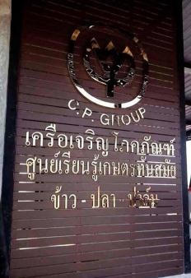
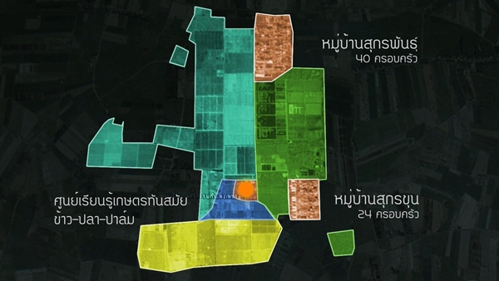
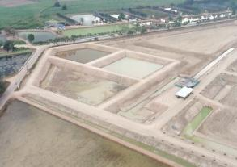
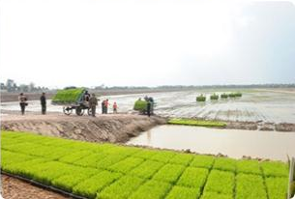
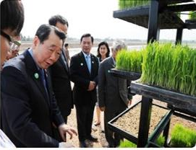
ศูนย์เรียนรู้เกษตรทันสมัย ข้าว ปลา ปาล์ม
หมู่บ้านเกษตรกรรมกำแพงเพชร อ.เมือง จ.กำแพงเพชร

Slide 30
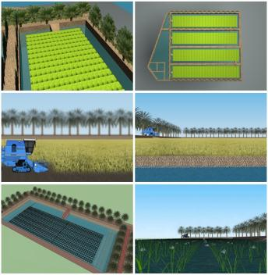
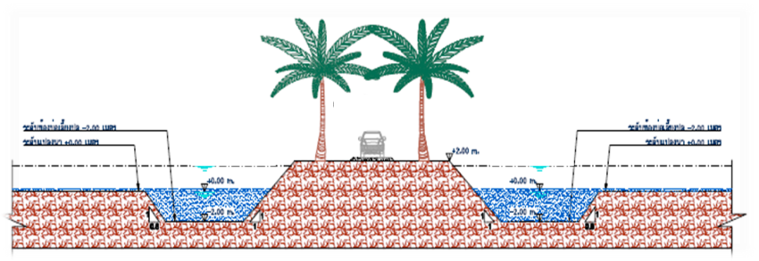
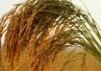
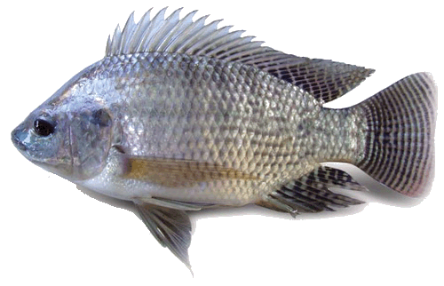
รูปแบบแปลงนา และบ่อเลี้ยงปลา
พื้นที่รวม 290 ไร่
นาข้าว 136 ไร่ (4 แปลง ,แปลงละ 34 ไร่)
พื้นที่บ่อเลี้ยงปลา 9 ไร่ (ปากบ่อกว้าง 9.6ม. , พื้นบ่อกว้าง 6 ม. รอบแปลงนา ลึก 2 ม.)
อ่างเก็บน้ำ 24 ไร่ (ความจุ 145,500 คิว )
บ่ออนุบาลปลา,กุ้ง 6 ไร่ (3 บ่อๆละ 2 ไร่)
ระดับน้ำปกติในพื้นที่นาข้าว 20 ซม. กรณีมีโรค,แมลงระบาดจะปล่อยน้ำให้ท่วมต้นข้าวในระดับ 80 ซม.
ปลูกปาล์มหรือมะพร้าว 2 แถว บนคันนาระยะปลูกมะพร้าว 6 เมตร ระยะปลูกปาล์มน้ำมัน 8 เมตร
  เงินลงทุนเบื้องต้น
    เงินลงทุนทรัพย์สิน 37.31 ล้านบาท
    เงินลงทุนระยะสั้น-เงินทุนหมุนเวียนปีที่ 1 12.76 ล้านบาท
    รวม 50.07 ล้านบาท
    ระยะเวลาคืนทุน 5 ปี 1 เดือน

Slide 31

ประมาณการ
แปลง | เดือน
 | 1 | 2 | 3 | 4 | 5 | 6 | 7 | 8 | 9 | 10 | 11 | 12
R1 R2 R3 R4
การใช้ประโยชน์ต่อแปลง ปลูกข้าว 2 ครั้งต่อปี เลี้ยงปลาและกุ้ง 2 ครั้งต่อปี
 | ต้นทุน/ไร่ | ผลผลิต (กก./ไร่) | ราคาขาย (บาท) | รายได้/ไร่ | กำไร/ไร่ | กำไร/ไร่/ปี | หมายเหตุ
ข้าว | 6,471 | 900 | 13 | 11,700 | 5,229 | 10,458 | ข้าวปลูกปีละ 2 ครั้ง
ปลานิล | 42,750 | 1,253 | 40 | 50,000 | 7,250 | 14,500 | เลี้ยงปลาปีละ 2 ครั้ง
กุ้งก้ามกร้าม | 13,926 | 150 | 150 | 22,500 | 8,574 | 17,148 | เลี้ยงกุ้งปีละ 2 ครั้ง
ปาล์ม | 8,500 | 3,500 | 4.5 | 15,750 | 7,250 | 7,250 | คิดอายุปาล์มที่ 20 ปี เริ่มให้ผลผลิตปีที่ 4
มะพร้าว | 4,150 | 2,180 | 5 | 10,900 | 6,750 | 6,750 | คิดอายุมะพร้าวที่ 20 ปี เริ่มให้ผลผลิตปีที่ 4

Slide 32
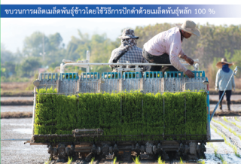
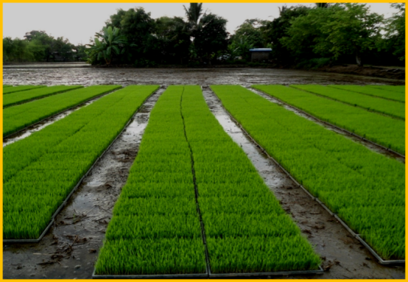
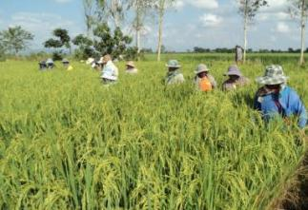
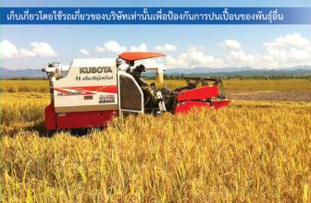
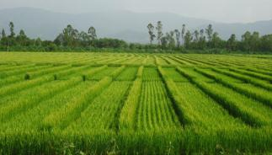
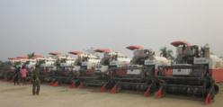
งานส่งเสริมการผลิตเมล็ดพันธุ์ข้าว
ดำเนินการเพาะกล้าและควบคุมดูแลการเลี้ยงกล้าในแปลง รวมทั้งปักดำด้วย
รถปักดำให้ทุกแปลงผลิตมีมาตรฐานเดียวกัน
ทีมตัดต้นปนดำเนินการตัดในแปลงผลิต

Slide 33
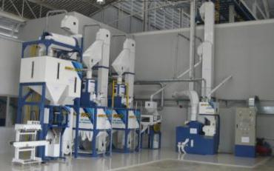
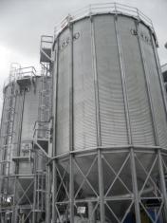
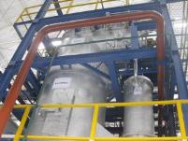
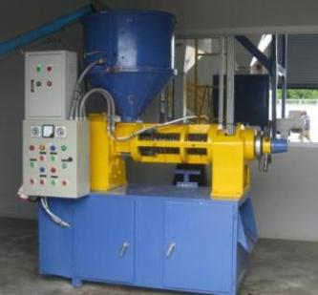
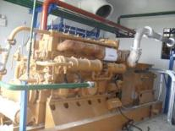
การสร้างมูลค่าเพิ่มและประสิทธิภาพการผลิต
Paddy Dryer and Dried Paddy Silo
Community Rice Mill CP-R 1000
Gasifier
Rice Bran Oil Extractor
    การเข้าสู่ระบบ zero waste hundred used
        ความสามารถในการบริหารจัดการ ในการนำผลผลิตการเกษตรที่ผลิตได้มาใช้ประโยชน์ให้คุ้มค่า
        สร้างรายได้ให้เกษตรกรจากการขายข้าวสารและไฟฟ้า

Slide 34

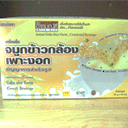








เทคโนโลยีการแปรรูปจากวัตถุดิบสู่ผลิตภัณฑ์อาหาร
ผลิตภัณฑ์ข้าวแกงทอด
กึ่งสำเร็จรูป
สบู่น้ำมันรำข้าว
อาหารเสริมเด็กเล็ก
ครีมเทียมน้ำมันรำข้าว คิง
เนยขาวน้ำมันรำข้าว คิง
ที่มา: สำนักพัฒนาผลิตภัณฑ์ข้าว กรมการข้าว
สำนักงานนวัตกรรมแห่งชาติ , มูลนิธิข้าวไทย

Slide 35




การพัฒนาเทคโนโลยีการปลูกข้าวโพด

Slide 36









ธุรกิจเกษตรการเลี้ยงสัตว์ครบวงจร
การผลิตและจำหน่าย
อาหารสัตว์
การเพาะ
พันธุ์สัตว์
การ
เลี้ยงสัตว์
การ แ แปรรูป
เนื้อสัตว์
  การสร้างตรา
  สินค้าและ
  การตลาด
การ
เพิ่ม
มูลค่า
โรงเรือน
ผลิตภัณฑ์

Slide 37









การพัฒนาธุรกิจเกษตรการเพาะพันธุ์และการเลี้ยงสัตว์
การจัดการในโรงเรือนปิด
(Evaporative cooling system)
ควบคุมด้วยระบบคอมพิวเตอร์
(Automatic System)
การจัดการในโรงเรือนปิด
(Evaporative Cooling System)
การนำมูลสุกรมาผลิต Biogas
พัฒนาการเลี้ยงกุ้งในระบบปิด
(Probiotic Farm)
พัฒนากุ้งพันธุ์ดี อัตราการเติบโตเร็ว
การพัฒนาสายพันธุ์ปลาทับทิม ที่ให้ผลผลิตสูง
สร้างการผลิตในรูปแบบที่เป็นมาตรฐาน สามารถตรวจสอบย้อนกลับได้ เพื่อความปลอดภัยของผู้บริโภค

Slide 38









เทคโนโลยีการแปรรูปจากวัตถุดิบสู่ผลิตภัณฑ์อาหาร
มาตรฐานการผลิตที่มีประสิทธิภาพและปลอดภัยต่อผู้บริโภค
ปราศจากสิ่งปนเปื้อนและสารตกค้าง สามารถตรวจสอบย้อนกลับได้
GAP,GMP, ISO9002, ISO14001, HACCP, BRC, Animal Welfare

Slide 39

การแปรรูปจากวัตถุดิบสู่ผลิตภัณฑ์อาหาร

Slide 40

การแปรรูปจากวัตถุดิบสู่ผลิตภัณฑ์อาหาร

Slide 41






ปลูกในระบบโรงเรือนที่สามารถควบคุมสภาพแวดล้อม
ให้เหมาะกับการเติบโตของพืชได้
http://www.chiataigroup.com/

Slide 42

ภาพรวมการส่งออกและนำเข้าของไทย
มูลค่าการส่งออกสินค้าเกษตรและอุตสาหกรรมเกษตร
หน่วย : พันล้านบาท
ปี | 2552 | 2553 | 2554 | 2555 | 2556 | %(+/-)
สินค้าเกษตรกรรม และอุตสาหกรรมเกษตร | 944 | 1,098 | 1,403 | 1,285 | 1,209 | -5.9
(สัดส่วน %) | 18.16 | 17.8 | 20.91 | 18.14 | 17.49 | 0.65
มูลค่าการนำเข้าเชื้อเพลิง
สินค้าเชื้อเพลิง | 856 | 1,027 | 1,335 | 1,496 | 1,596 | 6.68
( สัดส่วน %) | 18.58 | 17.53 | 19.11 | 19.13 | 20.81 | 1.68
พัฒนาประเทศไทยให้เป็นครัวของโลก
พัฒนาผลิตภัณฑ์ต่างๆ ทั้งจากพืชและสัตว์ด้วยการนำนวัตกรรม
เข้ามาช่วยเพิ่มมูลค่าให้กับสินค้า
แปรรูปผลผลิตการเกษตรเป็นพลังงานทดแทน
ที่มา : สำนักงานปลัดกระทรวงพาณิชย์, 2556

Slide 43
คาดการณ์ความต้องการใช้และขีดความสามารถในการผลิตพลังงานทดแทนจากพืชของประเทศไทย
สถานการณ์พลังงานของไทย ปี 2556
ล้านลิตร/วัน | ดีเซล | เบนซิน
การใช้ | 57.23 | 22.56
ปริมาณ B100 และ เอทานอลที่ผสมในปัจจุบัน * | 2.62 | 2.88
ปริมาณB100 และเอทานอลที่ใช้เพิ่มขึ้นหากทดแทน 100%* | 54.61 | 19.68
คิดเป็นพื้นที่ปลูกที่ต้องการเพิ่มเติม ณ ผลผลิตเฉลี่ยเดิม (ล้านไร่) | 34.31 | มันสำปะหลัง6.86 ล้านไร่ อ้อย 4.15 ล้านไร่
พื้นที่ปลูกที่ต้องการเพิ่มเติม กรณีเพิ่มผลผลิตเฉลี่ย (ล้านไร่) | 21.85 | มันสำปะหลัง (ไม่ต้องเพิ่มพื้นที่) อ้อย 1.77 ล้านไร่
น้ำมันดิบ 1,190,369ล้านบาท
น้ำมันสำเร็จรูป
111,742.12 ล้านบาท
นำเข้าเชื้อเพลิง
1,596,014 ล้านบาท
ดีเซล 4,795.53 ล้านบาท
เบนซิน 9,152.52 ล้านบาท
ที่มา: กระทรวงพลังงาน, กรมศุลกากร ธันวาคม 2556
*ตารางการทดแทนด้วย B100 มาจากการคำนวณ
กรณีทดแทนเบนซินด้วยเอทานอลจากมันสำปะหลังที่ 50% และจากอ้อย 50 %
กรณีเพิ่มผลผลิตเฉลี่ย
ปาล์ม จาก 3.0 ตัน/ไร่ เป็น 4 ตัน/ไร่
มันสำปะหลัง จาก 3.4 ตัน/ไร่ เป็น 6.5 ตัน/ไร่
อ้อย จาก 12 ตัน/ไร่ เป็น 15 ตัน/ไร่

Slide 44




การพัฒนาเทคโนโลยีการผลิตพืชวัตถุดิบอุตสาหกรรมของไทย
นวัตกรรมเพื่อการพัฒนาศักยภาพปาล์มน้ำมันของไทย
การพัฒนาสายพันธุ์ปาล์มน้ำมัน
เพื่มผลผลิตจาก 2.8ตัน/ไร่ เป็น 5 ตัน/ไร่
%น้ำมัน : 17% เป็น 25%
เทคโนโลยีการสกัดน้ำมันปาล์ม
- การแปรรูปในอุตสาหกรรมน้ำมัน
เพื่อการบริโภค Oleochemical
- เทคโนโลยีการผลิต Biodiesel
- การสร้างมูลค่าเพิ่มในรูปแบบของ
ผลิตภัณฑ์ต่างๆ จากปาล์มน้ำมัน

Slide 45



คณะนวัตกรรมการจัดการเกษตร

Slide 46



กลยุทธ์การสร้างบัณฑิตนักจัดการเกษตร
การจัดการฟาร์มทันสมัย
ภูมิอากาศเกษตร
การใช้ภาพถ่ายดาวเทียม
การวิเคราะห์ข้อมูลอุตุนิยมวิทยาพยากรณ์
การวางแผนการจัดการสอดคล้องกับดินฟ้าอากาศ
เกษตรกรรมความแม่นยำสูง
พัฒนานวัตกรรมด้วยเทคโนโลยี GIS, GPS ภาพถ่ายดาวเทียม
ร่วมกับ GISTDA และฐานข้อมูลจากกรมพัฒนาที่ดิน
ระบบจักรกลเกษตรที่ควบคุมด้วยคอมพิวเตอร์
ออนไลน์ เช่น การใส่ปุ๋ย เก็บเกี่ยวผลผลิต
เทคโนโลยีชีวภาพและนาโนเทคโนโลยี
การใช้เทคโนโลยีชีวภาพ เพื่อผลิตปุ๋ย /สารควบคุมศัตรูพืช/
การเพาะเลี้ยงเนื้อเยื่อ
นาโนเทคโนโลยีเพื่อการปรับปรุงพันธุ์ /การจัดการระบบ
เขตกรรม
เทคโนโลยีหลังการเก็บเกี่ยว
กระบวนการในการเก็บเกี่ยวผลผลิต
การป้องกันการเปลี่ยนแปลงของพืชหลังการเก็บเกี่ยว
การรักษาคุณภาพหลังการเก็บเกี่ยว
การเพิ่มมูลค่าสินค้า

Slide 47





กลยุทธ์การสร้างบัณฑิตนักจัดการเกษตร
วิชาที่มีความจำเป็นและสำคัญ
การรวบรวมและจัดซื้อ
การจัดการวัตถุดิบและแปรรูป
การตลาดภายในและต่างประเทศ
การบริหารจัดการคลังสินค้าและการขนส่ง
การสื่อสารและประชาสัมพันธ์
การบัญชีและการเงิน
การจัดการองค์การและบุคลากร

Slide 48

แนวทางการสร้างความมั่นคงทางอาหาร
    ส่งเสริมนักเกษตรรุ่นใหม่ให้มีความรู้ในการบริหารจัดการการเกษตร
    พัฒนาระบบชลประทานที่สมบูรณ์แบบ
    พัฒนานวัตกรรมสำหรับการเกษตร เพื่อให้เกิดประสิทธิภาพ ลดการสูญเสียตลอดห่วงโซ่การผลิตและการบริโภค
    สร้างความร่วมมือในระดับภูมิภาค ถ่ายทอดแลกเปลี่ยนเทคโนโลยีและนวัตกรรม เพื่อสร้างความได้เปรียบในการแข่งขัน โดยส่งเสริมการผลิตสินค้าเกษตรในประเทศที่มีต้นทุนที่แข่งขันได้ และนำเข้าเพื่อเป็นวัตถุดิบในการแปรรูป
    พัฒนานวัตกรรมการผลิตสำหรับการเกษตร (Smart Agriculture)
    ที่สามารถเอาชนะภาวะดินฟ้าอากาศแปรปรวน โรคแมลงที่ระบาดได้ เช่น
    - การจัดการน้ำและระบบชลประทาน
    - โรงเรือนระบบปิด,การจัดการฟาร์มขนาดใหญ่ที่ทันสมัย
    - พัฒนานวัตกรรมและเกษตรกรรมความแม่นยำสูง ด้วยเทคโนโลยี GIS, GPS
    ภาพถ่ายดาวเทียม ร่วมกับ GISTDA และฐานข้อมูลจากกรมพัฒนาที่ดิน
    นโยบาย Smart Farmer และ Smart Officer
    แหล่งเงินทุนให้กับเกษตรกรผู้ปลูกพืชที่มีศักยภาพเพื่อ
    ความมั่นคงด้านอาหารและพลังงาน

Slide 49
จบการนำเสนอ

